Slide 1
Жизнь и творчество Михаила Васильевича Ломоносова
Выполнила учитель русского языка, литературы
МОУ СОШ № 9
Коротенко Ирина Борисовна

Slide 2
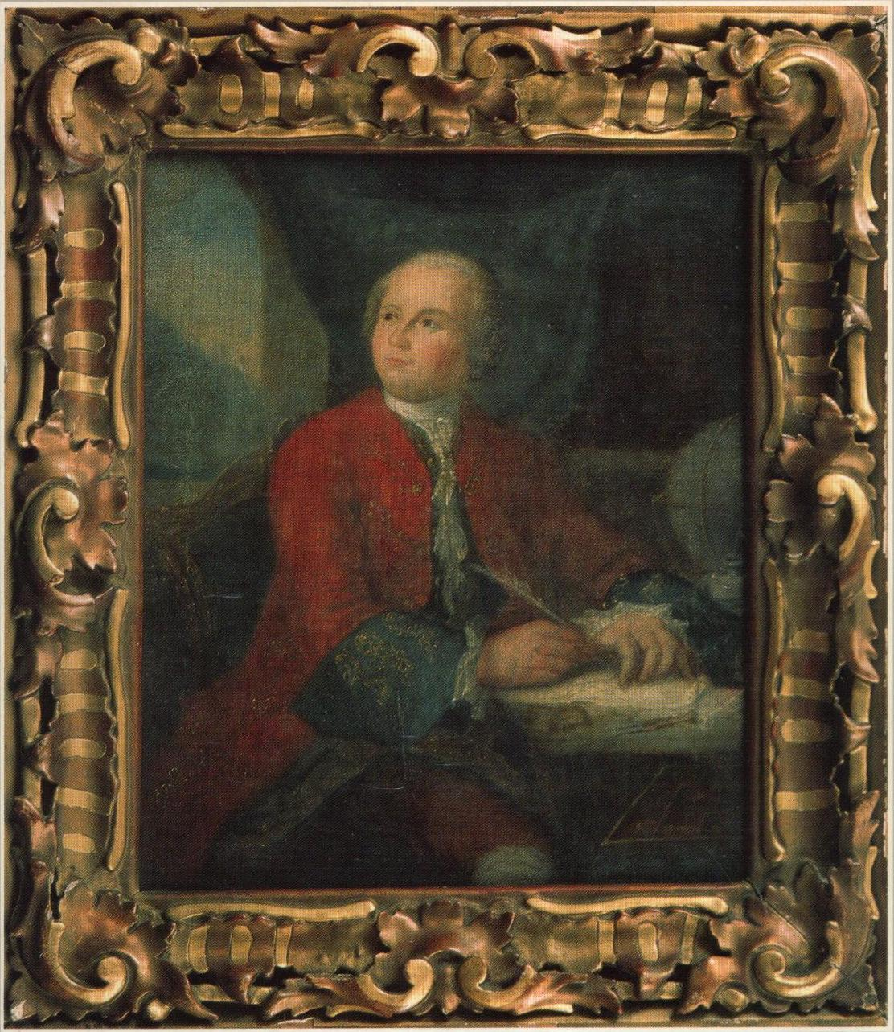
«Трудно назвать какую-либо отрасль науки из существовавших в XVIIIв., в которую бы Ломоносов не внес крупного творческого вклада. В физике, астрономии, метеорологии, химии, геологии, горном деле, металлургии, географии, истории, теории словесности и литературе он либо создал капитальные труды, совершил выдающиеся научные открытия, либо выдвинул новые идеи, высказал гениальные прогнозы. Многие идеи Ломоносова на десятки лет и столетий опередили своё время».

Slide 3
Содержание:
Основные даты жизни и творчества М. В. Ломоносова.
Детские и отроческие годы.
Достижения Ломоносова в области лингвистики и риторики.
Значение личности Ломоносова в развитии наук.

Slide 4
Основные даты жизни и творчества М.Ю.Ломоносова
Года | События
1711 , 8 ноября | родился в деревне Мишанинской Куростровской волости Двинского уезда Архангельской губернии (ныне село Ломоносово)
1730, 5 декабря | ушел в Москву
1731 ― 1735 | учился в московской Славяно-греко-латинской
1736, 1января | прибыл в Петербург, где был зачислен студентом академического университета
1736, 23 сентября | отправлен для обучения горному делу и металлургии в Германию
1736 ― 1739 | обучался в Марбургском университете

Slide 5
Годы | События
1739, февраль | женился на Елизавете-Христине Цильх
1739-1740 | обучался горному делу во Фрейберге под руководством И.Ф. Генкеля
1741,8 июня | возвратился в Петербург
1742,8 января | получил звание адъюнкта физического класса Петербургской Академии наук
1746, 20 июня | читал на русском языке публичные лекции по физике
1748 | создал первую в России научно-исследовательскую и учебную химическую лаборатории
1748-1757 | в Химической лаборатории вёл работы по анализу руд, изготовлению цветных стёкол и красок
1749, 21 февраля | родилась дочь Елена
1755 | учреждение Московского университета по проекту Ломоносова

Slide 6
1758 ― ― разработал проект экспедиции по отвсканию Северного морского пути из Европы в Восточную Азию
1765, 4 апреля ― скончался в Петербурге, в своём доме на Мойке. Похоронен на Лазаревском кладбище Александро- Невской лавры
Годы | События
1758 | назначен руководителем Географического департамента, исторического собрания и академических университета и гимназии
1760, 30 апреля | избран почетным членом королевской Шведской Академии наук
1763, 10 октября | за мозаичные работы избран членом Академии художеств
1764, 6 апреля | избран почетным членом Болонской Академии наук
1765 | разработал проект экспедиции по отысканию Северного морского пути из Европы в Восточную Азию
1765, 4 апреля | скончался в Петербурге, в своём доме на Мойке. Похоронен на Лазаревском кладбище Александро- Невской лавры
― учреждение Московского университета по проекту Ломоносова

Slide 7
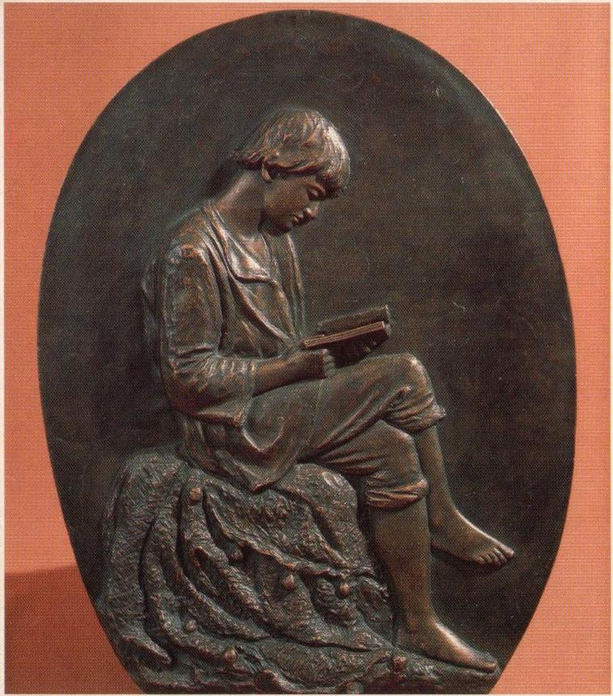
В доме Христофора Дудина увидел он впервые в жизни недуховные книги. То были старинная Славенская грамматика и арифметика, напечатанная в Петербурге, в царствование Петра I, для навигатских учеников.

Slide 8
Арифметика Леонтия Магницкого 1703 год

Slide 9
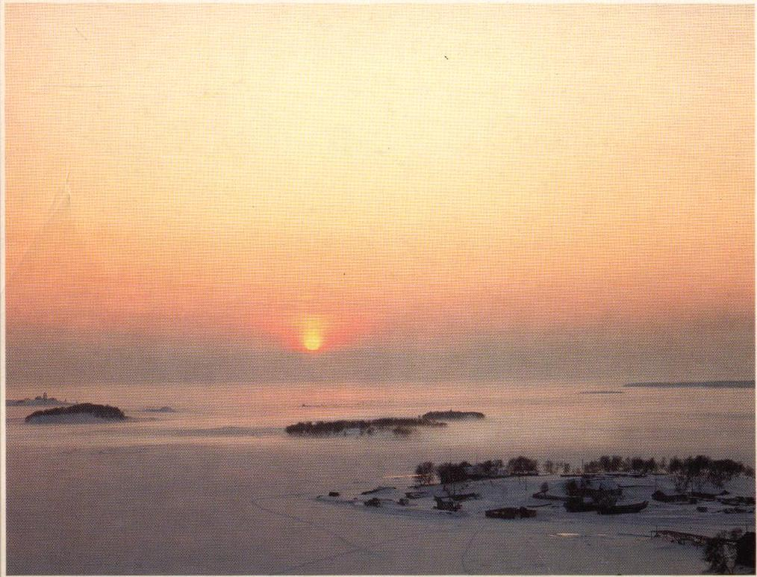
Ломоносов, как сын крестьянина, не мог поступить в единственную в Холмогорах словесную школу при архиерейском доме и решил попытать счастье в Москве.

Slide 10
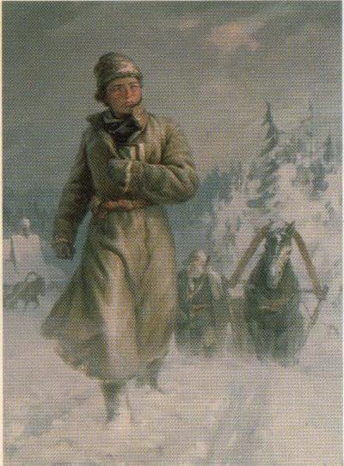
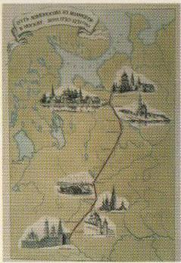
Карта пути Ломоносова в Москву
Ломоносов ушел из родного дома вопреки воле отца, и поэтому ему пришлось искать поддержку у односельчан: сосед Фома Шубный одолжил ему 3 рубля денег и дал беглецу теплый кафтан.

